Slide 1
MarketinG II.
Bc. Klára Marušíková

Slide 2
Komunikace
Email: klara.marusikova@vos-cus.cz

Slide 3
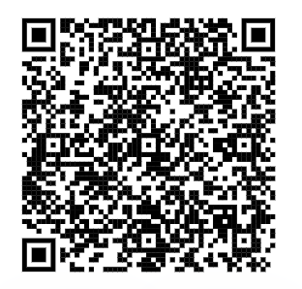
Google SheetS

Slide 4
Požadavky na zkoušku
Projekt a jeho prezentace u závěrečné zkoušky
Zpracování jednoho tématu k absolutoriu ve dvojicích
Test
Docházka
Ústní zkouška

Slide 5
Písemný TEST
Písemný test z probírané látky během semestru
Maximálně lze získat 20 bodů
Nutno získat alespoň 10 bodů
Realizován na konci semestru (termín domluvíme během výuky)

Slide 6
DOCHÁZKA
Účast alespoň na 7 lekcích
Pozdě příchozí – hlásit se na konci hodiny u mne!

Slide 7
ÚSTNÍ ZKOUŠKA
Na úvod prezentace projektu
Možnost absolvovat po úspěšném složení písemného testu
Povinná pro všechny
Ústní zkouška pokrývá látku předmětů Marketing 1 i Marketing II. !!

Slide 8
ISP A První kariéra
Stejné podmínky mimo docházku
Termíny lze upravit po předchozí dohodě

Slide 9
Zadání projektu
Vybrat jednu sportovní organizaci (ideálně ČR)
Představit velmi stručně tuto sportovní organizaci
Představit produktové portfolio organizace
Vysvětlit podstatu produktů organizace a jejich cenovou politiku
Ukázat prvky cenové politiky organizace
Navrhnout konkrétní úpravy cenové či produktové politiky vybrané organizace
Zhodnotit silné či slabé stránky produktové či cenové politiky

Slide 10
Rozdělení do DVojic a výběr termínů
Studenti, kteří ještě nemají zvolený termín a téma, ozvěte se prosím na můj email, domluvíme se.
Rozdělení, témata a termíny naleznete v Google tabulce

